Slide 1
2021 用户平台部个人述职
2021.06.25-2021.08.10
汇报人：gestaltxu 徐俊杰龙

Slide 2
01 自我介绍
02 工作内容
03 工作思考
04 经验总结与未来展望

Slide 3
Part One
自我介绍

Slide 4
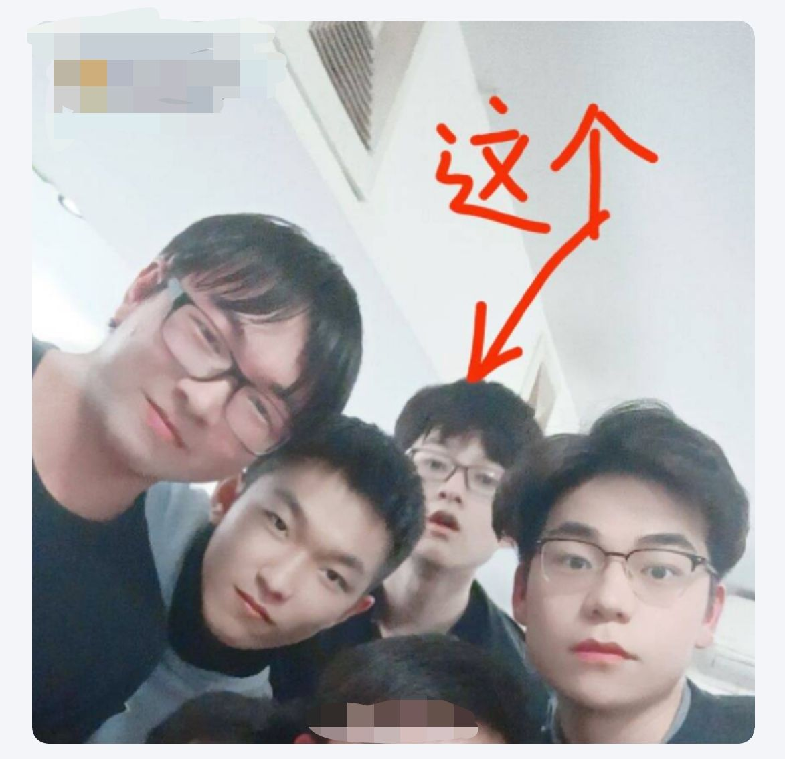
01
PART ONE
自我介绍
1
2
3
华中科技大学
游戏玩家
用户平台部
徐俊杰龙
电子信息工程专业
大三本科生
排名20%
数学建模全国一等奖
桌游、电竞、主机
解密型、对抗性、剧情向
小悦项目组
Android客户端 hippy跨端
Java C++ Vue

Slide 5
Part Two
工作内容

Slide 6
02
PART TWO
工作内容
7.10：逐步深入
接手更多需求
从类比中学习、从挫折中学习
和同事对接需求，高效工程化开发
6.25：初入客户端
8.1：渐入佳境
加入小悦项目组
完成简单的需求
在工作中入门
综合应用学到的技术
负责基于Crossing框架的标准日志库重构

Slide 7
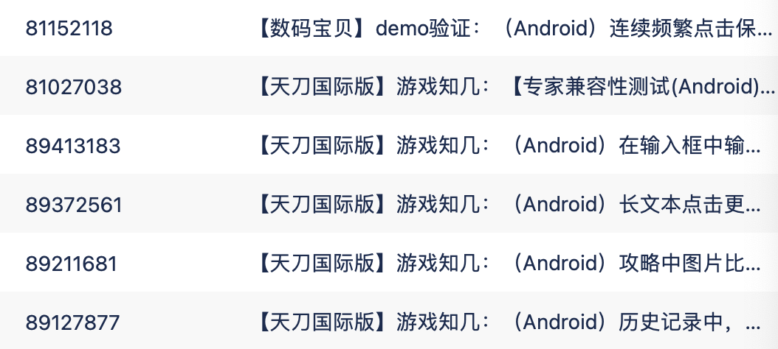
02
PART TWO
工作内容
需求
1. VLink的部分UI和逻辑Bug修复：安卓项目入门
2. Xiaoyue-hippy的文本链接Bug修复：跨端技术入门
3. Xiaoyue-Android的网络传参修复
优化
1. 仿iOS-pb的网络传参，优化VLink安卓request包结构
2. 针对多次出现AAR中的原生依赖问题，调研Prefab的工作原理，优化组件依赖关系
3. 调研并解决Gmate在吃鸡游戏中的STL问题，提出一套解决方案*
4. 完成crossing框架的C++版本降级，提高日志组件对旧项目的兼容性
日志库重构项目
0. 提前调研，设法增加日志加密和IO效率和同步安全问题，并做demo实验
1. 重构C++日志内核，增加加密模块，日志上报模块等
2. 设计Android Java应用层架构
3. 编写Demo依次在C++层和Java层测试

Slide 8
02
PART TWO
工作内容
平台差异、鲁棒性
平台兼容性问题：
1. UI差异，hippy基于原生平台控件，两端实现有可能不一致，UI联调要花费不少时间。
2. 系统版本API适配，有些能力低版本系统不具备，比如浮动键盘的高度获取，只有android 11才支持。
开发效率：
1. 非JS功能使用原生实现，两端都要各实现一次。
2. 对外给游戏接口传参太多，不方便接入。

Slide 9
Part Three
工作思考

Slide 10
03
PART THREE
工作思考
常被忽略的调研步骤
调研
开发
自测
对接
列举项目需求
模块化分类分工
针对需求寻找优化的解决方案
做实验，做对比
调研工期不应被压缩
1
根据调研结果分工开发
低耦合！可复用！
细粒度提交
2
编译问题
链接问题
逻辑问题
3
产品
后台
测试
工作流程：常被忽略的调研步骤
以日志库重构项目为例

Slide 11
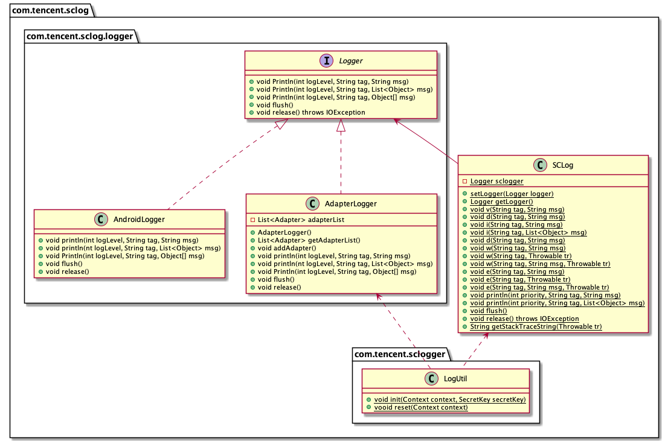
03
PART THREE
工作思考
调研：原日志库架构
画图不误coding功

Slide 12
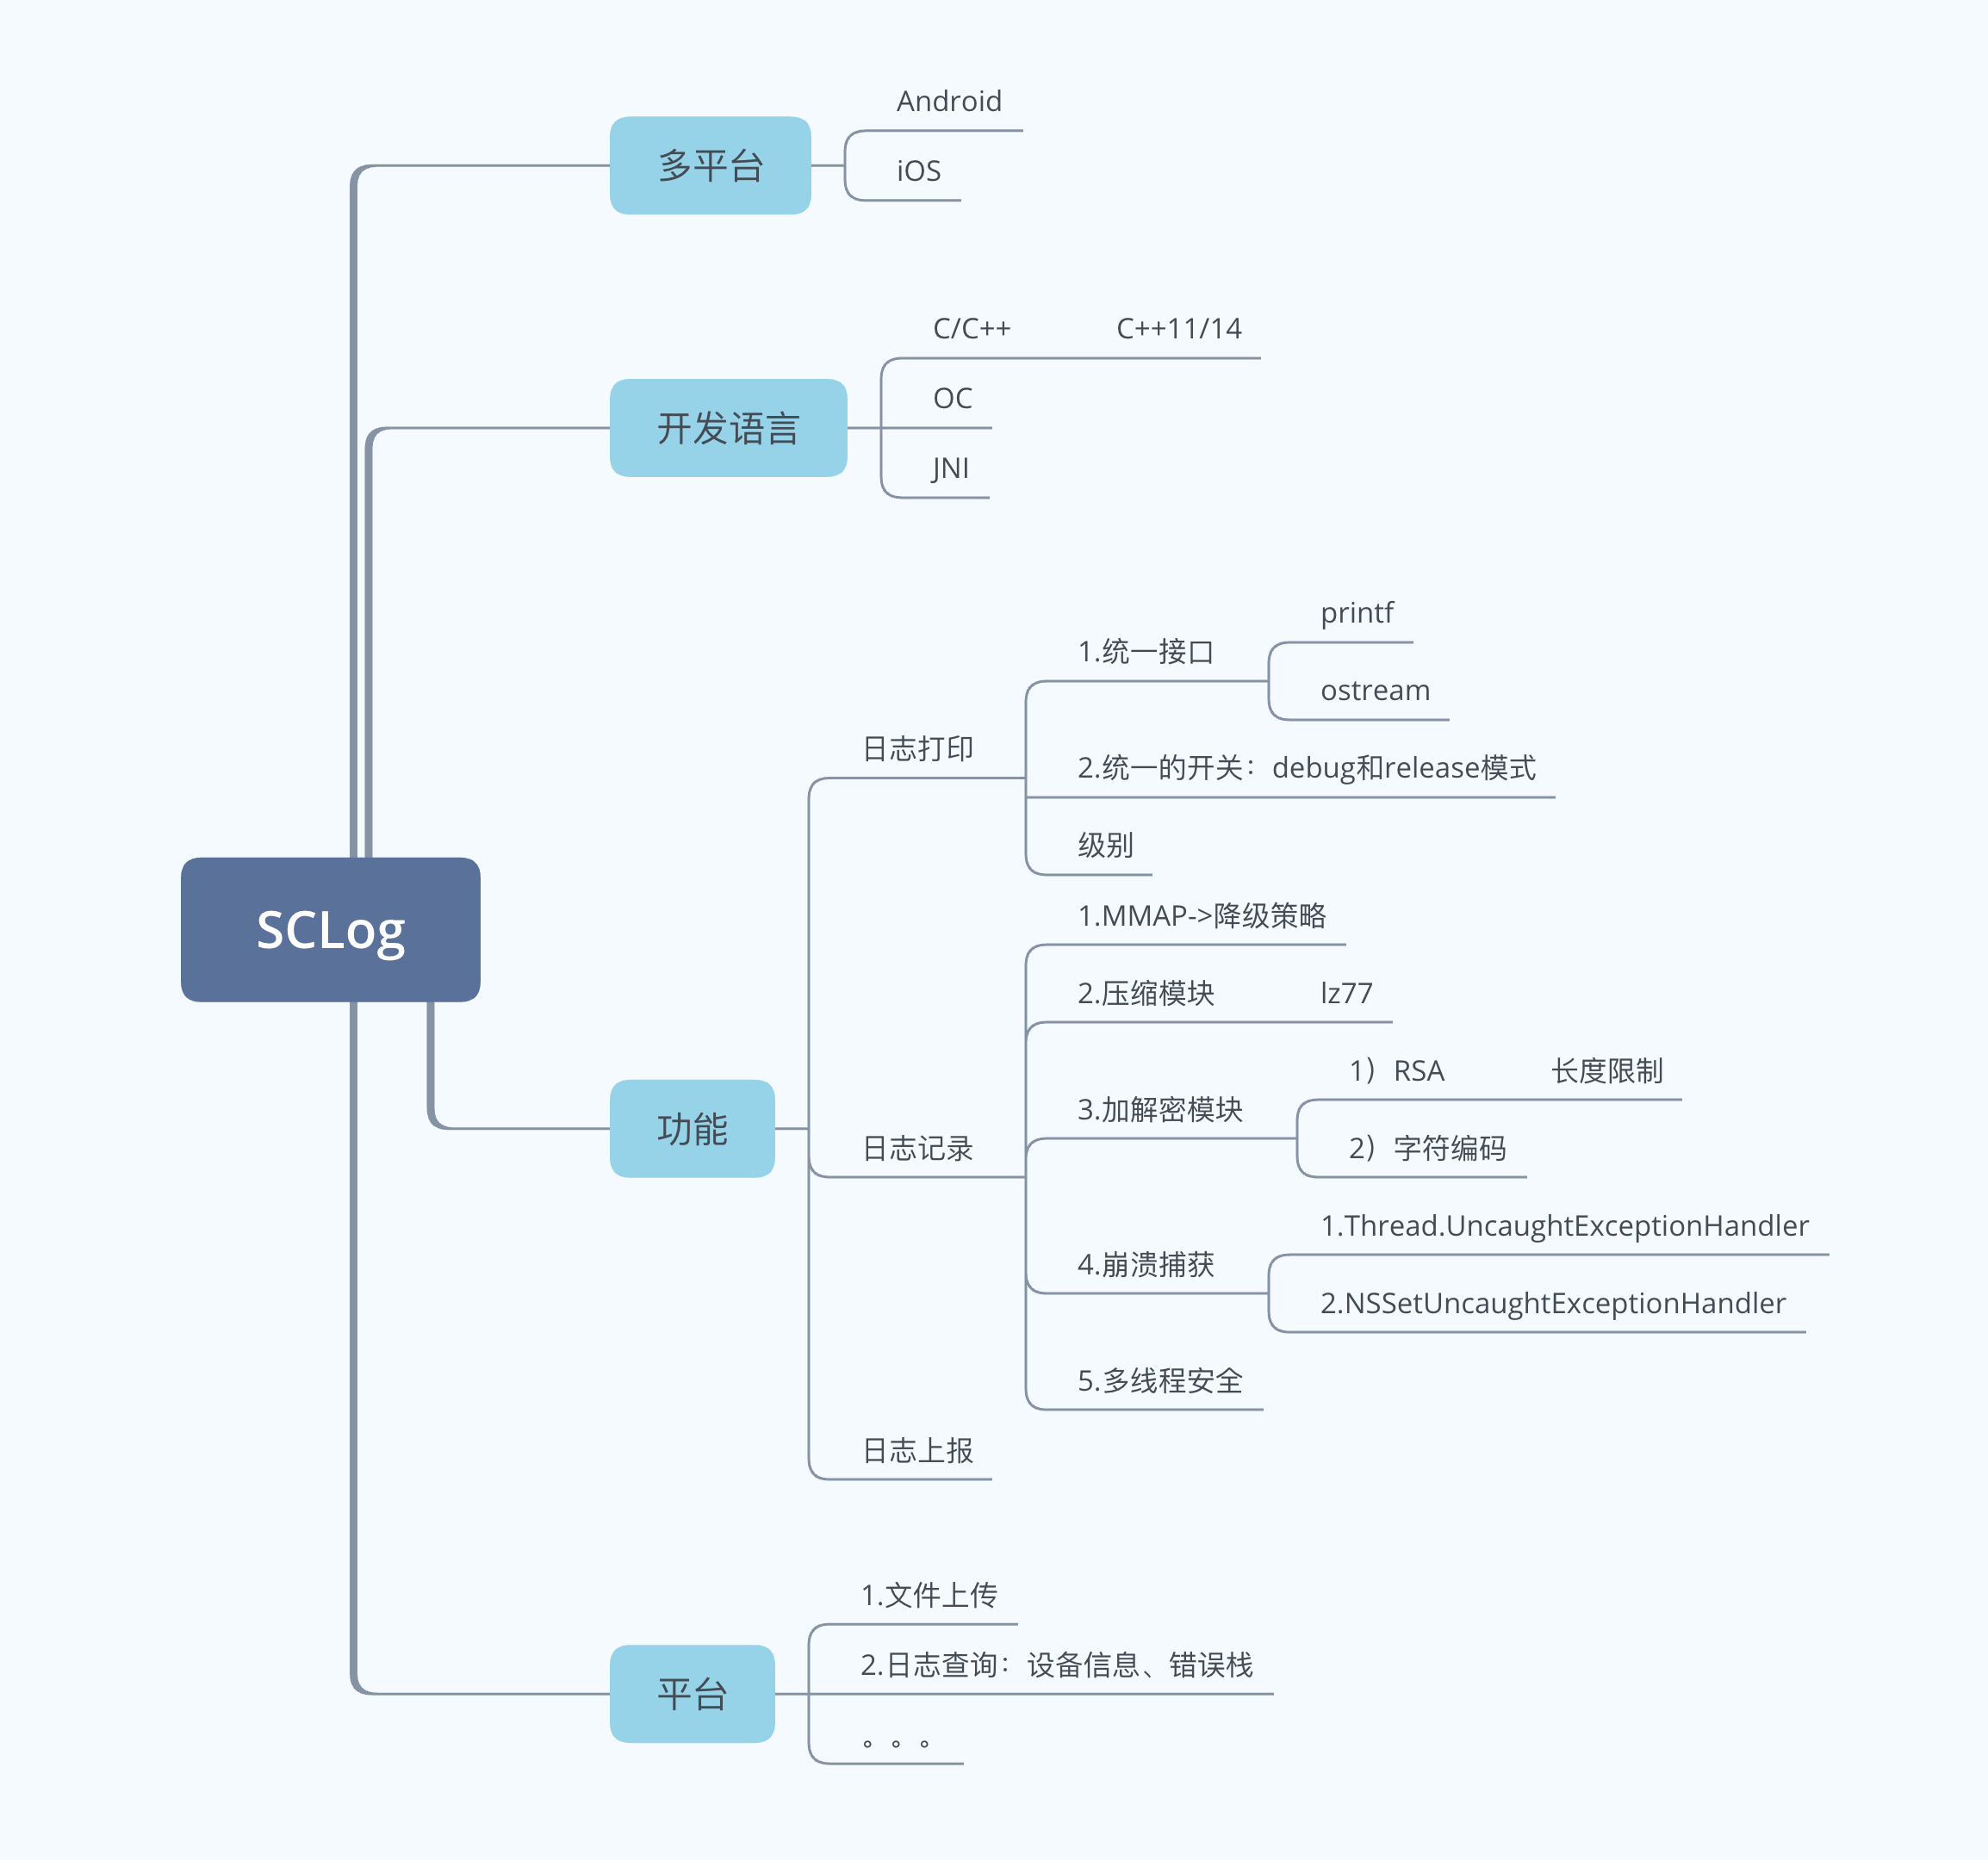
03
PART THREE
工作思考
调研：新日志库模块
画图不误coding功

Slide 13
03
PART THREE
工作思考
调研：Xlog——Mars跨平台基础日志组件

Slide 14
03
PART THREE
工作思考
调研：加密模块算法对比实验
对称加密（AES为例）
非对称加密（RSA为例）
加解密速度快
资源占用少
客户端被逆向，则无法保证用户未脱敏信息的安全
加解密速度慢
资源占用多
相对更加安全（在黑产算力有限的情况下）
 | 原始文件大小（M） | 加密后文件大小（M） | 加密平均用时（秒） | 解密平均用时（秒）
1 | 1.6 | 3.2 | 0 | 0
2 | 3.2 | 6.4 | 0 | 1
3 | 6.4 | 12.8 | 1 | 2
4 | 12.8 | 25.6 | 3 | 6
5 | 25.6 | 51.2 | 6 | 12
6 | 51.2 | 102.4 | 12 | 24
 | 原始文件大小（KB） | 加密后文件大小（KB） | 加密平均用时（秒） | 解密平均用时（秒）
1 | 6 | 6 | 0 | 1
2 | 48 | 48 | 0 | 9
3 | 192 | 192 | 1 | 40
4 | 384 | 384 | 2 | 85
5 | 768 | 768 | 3 | 170
6 | 1536 | 1536 | 4 | 330

Slide 15
Part Four
经验总结

Slide 16
04
PART FOUR
经验总结
解决偶发问题
都找不到，就问问导师问问同事
树挪死人挪活嘛
1
2
3
官方文档
Stack Overflow
源码
提供最全的使用说明
或者其他网站、搜索引擎
提供报错码，准确定位错误所在
如果有源码
看源码是最能深入理解错误原因的手段

Slide 17
04
PART FOUR
经验总结
解决重复出现的同类问题：以依赖为例
Java Native：
C++第三方库依赖关系混乱
C++编译——链接顺序严格
C++ STL版本冲突
主模块和子模块对同名静态链接库的引用冲突导致编译不过
+图片

Slide 18
04
PART FOUR
经验总结
解决重复出现的同类问题：以依赖为例

Slide 19


04
PART FOUR
经验总结
重复出现的同类问题：以依赖为例
Classify
Search
问题分类，和以前碰到过的同类问题和相似问题归纳到一起
S
搜索同类问题的解决方法
如果没有对应的解决方法
再三步走
C
Note
Induction
I
记笔记是个好习惯
尤其在缺乏文档的情况下
将新问题和同类、相似问题的解法进行归纳
思考：该类问题有无general的解决方案
N

Slide 20
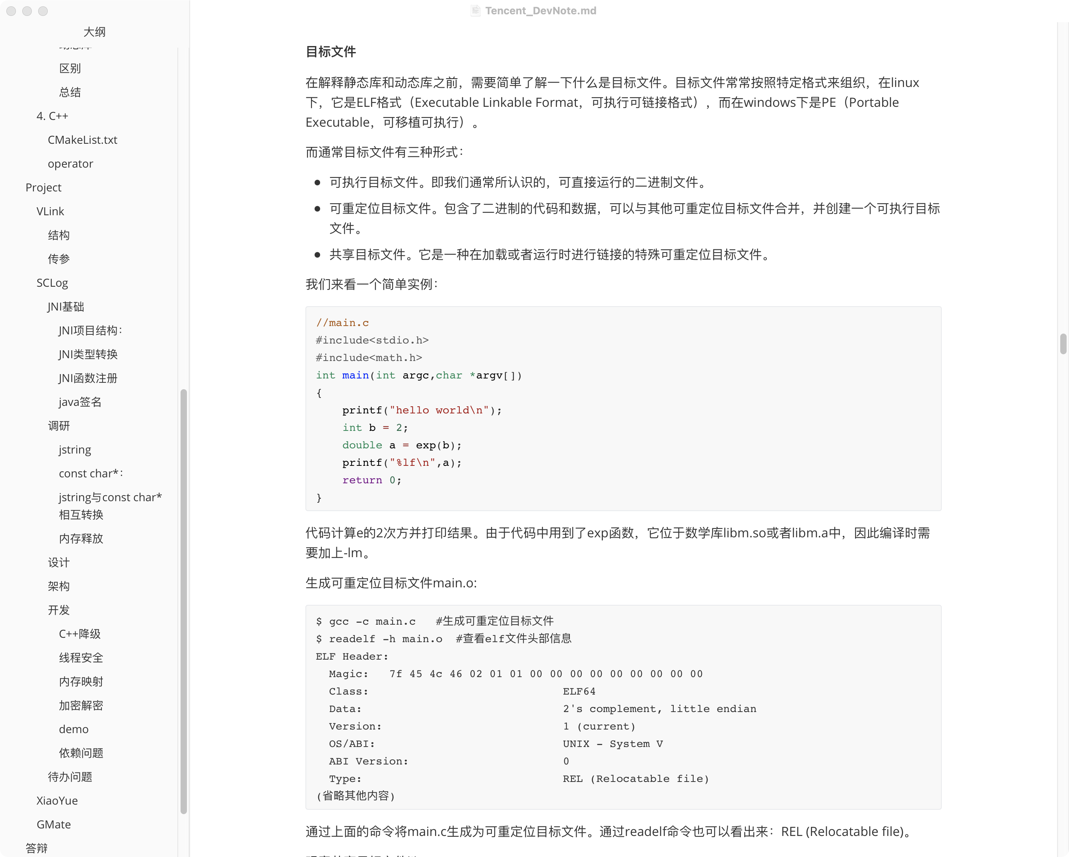
04
PART FOUR
经验总结
工作笔记
新知识/易错点/备忘录

Slide 21
04
PART FOUR
经验总结
其他在工程开发中积累的经验
1. 主动性很重要。对工作内容有不理解的地方，需要和其他同事沟通；有问题的地方，要主动询问；碰到自己不了解的技术问题，要主动去学习
2. 时时刻刻自我管理，自我排期。否则后期事情会堆压在一起。
3. 开发之前先调研
4. 独立分析问题。合作解决问题。
5. 一定一定要注重开发模块之间的耦合性，以及模块的可复用性。（如果没有mentor帮忙做cv，那么这些修改后的模块可能会引发很大的问题）
6. 能通过增加代码解决的问题，就尽量不要用删除代码的方式解决
7. 尽力了解底层原理。如果把一切都当成黑箱来使用，会出现很多当时无法发现的问题，为后续留下隐患（这个是吃过亏的）
8. 思考Why永远比思考What重要
9. 保持身心健康，才能高效工作

Slide 22
04
PART FOUR
未来展望（如何落实）
关注前沿知识
紧跟时代，不被淘汰
尝试自己做小项目
综合性的项目能锻炼独立思考和解决问题的能力
不仅是技术
不断发掘自身潜力
做一个具备综合能力的人
学习语言底层原理
坚持锻炼
劳逸结合
身体是革命的本钱
拒绝当API的搬运工
不止是流水线的螺丝钉

Slide 23
THANK YOU
FOR WATCHING
报告人：Gestaltxu 徐俊杰龙

